Slide 1
Лекция 6.2
Синхронная цифровая иерархия SDH (Synchronous Digital Hierarchy

Slide 2
Цели и задачи разработки SDH.
Желание преодолеть указанные недостатки PDH привели к разработке в США иерархии синхронной оптической сети (SONET), а в Европе аналогичной синхронной цифровой иерархии (SDH), предложенными для использования на волоконно-оптических линиях связи.
Целью разработки, в обоих случаях, было создание иерархии, которая позволила бы:
-вводить/выводить исходные потоки без необходимости производить сборку и разборку;
-разработать структуру кадров, позволяющую осуществлять развитую маршрутизацию и управление сетями с произвольной топологией;
- загружать и переносить в кадрах новой иерархии кадры PDH иерархии и других типов трафика (АТМ, IP);
- разработать стандартные интерфейсы для облегчения стыковки оборудования.

Slide 3
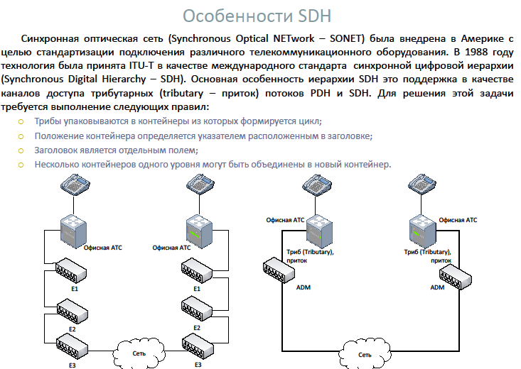

Slide 4
Технология SDH
Синхронная цифровая иерархия (SDH) — технология широкополосных транспортных сетей, которые являются инфраструктурой для подключения пользователя к широкому спектру услуг.
Сети SDH позволяют передавать :
- информационные потоки на скоростях до 10 Гбит/сек,
- предоставляют широкий диапазон скоростей доступа,
- совместимы по скорости с PDH,
- прозрачны для трафика любой природы (голос, данные, видео).
Заложенная в структуру кадра SDH служебная информация обеспечивает возможность:
- централизованного управления сетевыми устройствами ;
- гибко и оперативно обслуживать сеть;
- предоставлять пользователям необходимые потоки;
- реализует механизмы защиты информационных потоков в
сети от возможных аварий.

Slide 5
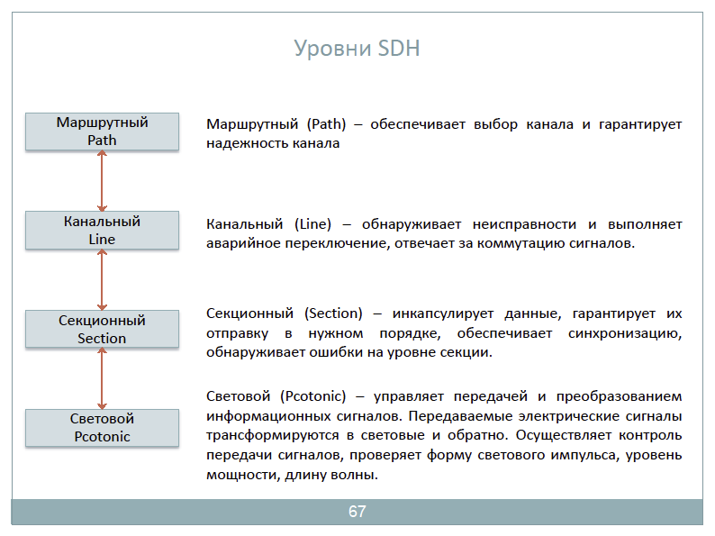

Slide 6
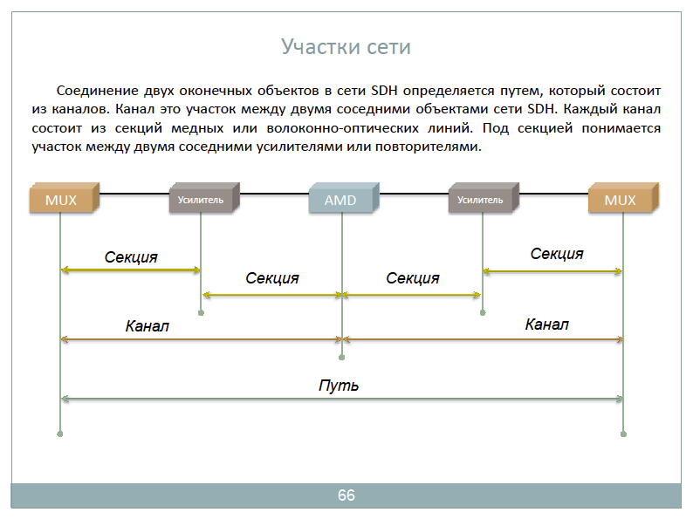

Slide 7
Многоуровневая модель SDH (1/3)
Самый низкий — физический уровень, представляющий передающую среду.
Секционный уровень отвечает за сборку синхронных модулей STM-N и транспортировку их между элементами сети.
Он подразделяется на регенераторную и мультиплексорную секции.
Маршрутный уровень отвечает за доставку сигналов, предоставляемых сетью для конечного пользователя (PDH, ATM и др.), и упакованных в полезной нагрузке STM-N.
Согласно терминологии SDH, эти сигналы для конечного пользователя, называют компонентными или трибутарными сигналами, а предоставляемые пользователю интерфейсы доступа к сети — трибутарными интерфейсами.

Slide 8
Многоуровневая модель SDH (2/3)
Передача сигнальной информации для каждого уровня в SDH осуществляется при помощи механизма заголовков.
Каждый STM-N кадр имеет секционный заголовок SOH (Section OverHead), состоящий из двух частей:
- заголовка регенераторной секции RSOH (Regenerator Section OverHead)
- заголовка мультиплексорной секции MSOH (Multiplex Section OverHead).

Slide 9
Многоуровневая модель SDH (3/3)
Для упаковки и транспортировки в STM-N трибутарных сигналов предложена технология виртуальных контейнеров.
Виртуальный контейнер состоит из:
- поля полезной нагрузки — контейнера, на которое отображается трибутарный сигнал;
- маршрутного заголовка POH (Path Over Head), который указывает тип контейнера и служит для сбора статистики о прохождении контейнера по сети.

Slide 10
Базовые элементы сетей SDH
Сети SDH строятся из четырех типов функциональных модулей:
регенераторы,
терминальные мультиплексоры,
мультиплексоры ввода/вывода и
кросс- коннекторы.

Slide 11
Модель SDH(1/5)

Slide 12
Модель SDH .Регенератор (2/5)
Регенератор используется для увеличения допустимого расстояния между узлами сети путем восстановления входящих сигналов SDH.
Это расстояние зависит от степени затухания сигнала в передающей среде и параметров приемо-передающего оборудования.
Для одномодового оптического кабеля оно составляет 15-40 км для длины волны 1310 нм и
40-110 км для 1550 нм.

Slide 13
Модель SDH. Терминальный мультиплексор (3/5)
Терминальный мультиплексор (TM) предназначен для мультиплексирования и демультиплексирования сигналов PDH и STM
(в терминологии SDH их называют трибутарными или компонентными интерфейсами) в агрегатный поток STM-N.
Он также может осуществлять локальную коммутацию с одного трибутарного интерфейса на другой.

Slide 14
Модель SDH. Мультиплексор ввода/вывода (4/5)
Мультиплексор ввода/вывода (ADM) имеет на входе те же наборы интерфейсов, что и ТМ, и, как правило, два агрегатных потока STM-N (условно называемых
"восточный" и "западный").
В этих мультиплексорах ADM :
- плезиохронные или синхронные сигналы могут быть извлечены из или добавлены в поток STM-N,
- при этом часть полезной нагрузки сигнала STM-N проходит через устройство транзитом.
Это дает возможность создавать самовосстанавливающиеся кольцевые структуры , которые в случае аварии, автоматически коммутируют потоки в обход поврежденных участков или элементов сети.

Slide 15
Модель SDH. SDH кросс- коннектор (5/5)
Кросс-коннектор (DXC) — распределительный узел сети, осуществляющий неблокируемые перекрестные соединения между любыми его портами.
SDH кросс- коннекторы выполняют эти функции на уровне виртуальных контейнеров VC-n, для этого PDH сигналы отображаются на виртуальные контейнеры соответствующего уровня.

Slide 16
2. Синхронная цифровая иерархия SDH (Synchronous Digital Hierarchy)
Цифровая иерархия SDH была задумана как «скоростная информационная автострада» для передачи цифровых потоков с разными скоростями.
Первый вариант стандарта появился в 1984г.
В рамках концепции SDH объединяются и разделяются поток
со скоростями 155.520 Мбит/с и выше,
способ объединения - синхронный.
Для транспортировки цифрового потока со скоростью
155.520 Мбит/с создается синхронный транспортный
модуль STM – 1.
В сети SDH применен принцип контейнерных перевозок в транспортных модулях STM – 1.

Slide 17
2. Синхронная цифровая иерархия SDH (Synchronous Digital Hierarchy)
Рассмотрим структуру модуля STM – 1, рисунок ниже см.
Модуль STM – 1 представляет фрейм (рамку):
9 строк по 270 байт=2430 байт.
Кроме передаваемой информации (полезной нагрузки),
он содержит указатель PTR, определяющий начало записи полезной нагрузки.
Для определения маршрута транспортного модуля в левой части рамки (виртуального контейнера ) в 9-ти строках по 9 байт
записывается секционный заголовок SOH, который состоит из:
- секционный заголовок регенератора RSOH, где будет
осуществляться восстановление потока (3-и строки).
- после указателя PTR (4 -ая строка) следует
- секционный заголовок мульиплексора МSOH (5 -9 строка) –
отвечает за доставку информации в то место сети , где этот
модуль будет переформироваться.

Slide 18
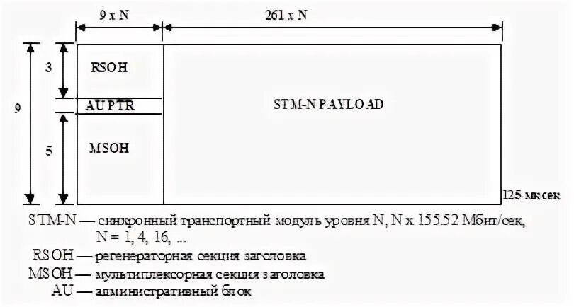
Структура синхронного транспортного модуля STM - 1

Slide 19
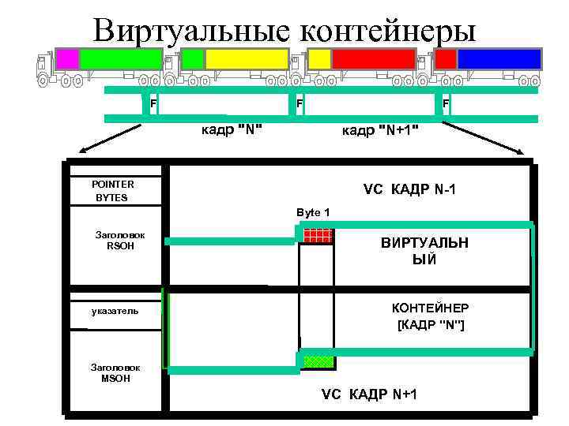

Slide 20
2. Синхронная цифровая иерархия SDH
Один цикл передачи включает в себя считывание в линию такой таблицы.
Порядок передачи байтов – слева направо и сверху вниз.
Продолжительность цикла передачи STM – 1 составляет 125 мкс,
т.е. он повторяется с частотой 8 кГц.
Каждая клеточка соответствует скорости передачи 8бит х 8 Кгц=64 кбит/с.
Если потратить на передачу в линию каждой рамки 125 мкс, то за секунду в линию будет передано 9 х270 х64кбит/с= 155520 кбит/с = 155 мбит/с.
Для создания более мощных цифровых потоков в SDH- системах формируется цифровая иерархия :
4 модуля STM – 1 объединяются путем побайтового мультиплексирования в модуль STM – 4,передаваемый со скоростью 622,080 Мбит/с.
4 модуля STM – 4 объединяются в модуль STM – 16 со скоростью передачи 2488,320 Мбит/с.
4 модуля STM – 16 объединяются в модуль STM – 64 со скоростью передачи 9953,280 Мбит/с.

Slide 21
Формирование модуля STM – 1 в SDH (1).
В сети SDH применен принцип контейнерных перевозок.
Сигналы, которые необходимо передать , размещают в стандартных контейнерах (С-Container).
Все операции с контейнерами производятся вне зависимости от их содержания, т.е. можно передавать любые сигналы.
Наиболее близким по скоростям к первому уровню иерархии SDH (155 Мбит/с)является цифровой поток со скоростью 139 Мбит/с, образованный на выходе
PDH ИКМ- 1920 ( Е4 ), его проще всего разместить в модуле STM – 1.

Slide 22
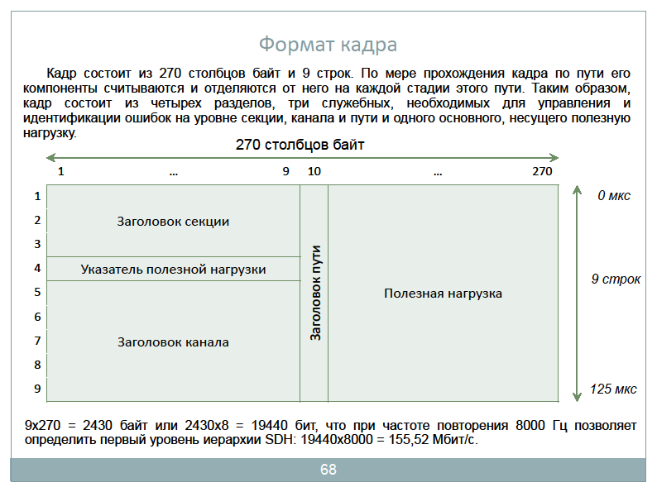

Slide 23
Формирование модуля STM – 1 в SDH (2)
1. Для этого поступающий цифровой сигнал сначала «упаковываю»т в контейнер, который обозначается С4.
Рамка контейнера С4 содержит 9 строк и 260 однобайтовых столбцов.
2. Добавлением слева столбца –маршрутного заголовка – POH (1 байт) и контейнер (С4) преобразуется в виртуальный контейнер VC4.
3. Чтобы поместить виртуальный контейнер VC4 в модуль
STM – 1, его снабжают указателем AU4 PТR , который определяет начало записи полезной нагрузки и образуют административный блок AU4, который помещают в модуль STM – 1 вместе с секционном заголовком SOH .

Slide 24
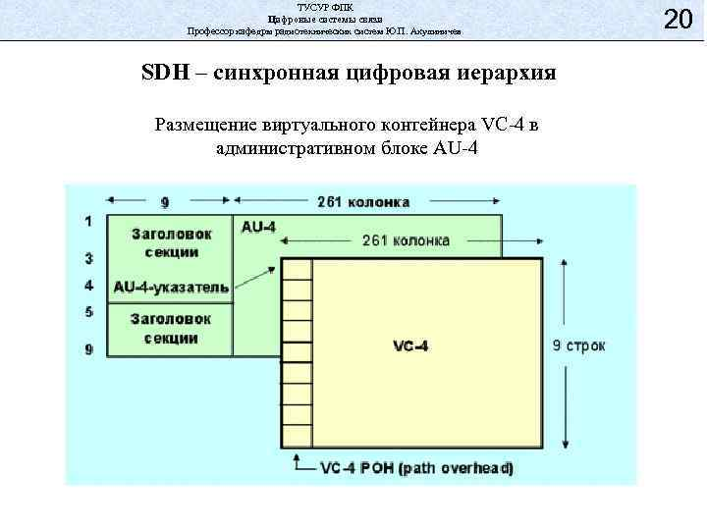
Структура синхронного транспортного модуля STM - 1

Slide 25
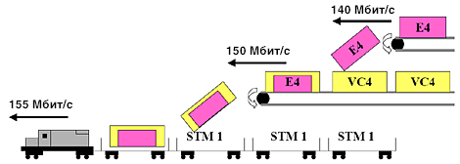
Принцип контейнерных перевозок в SDH

Slide 26
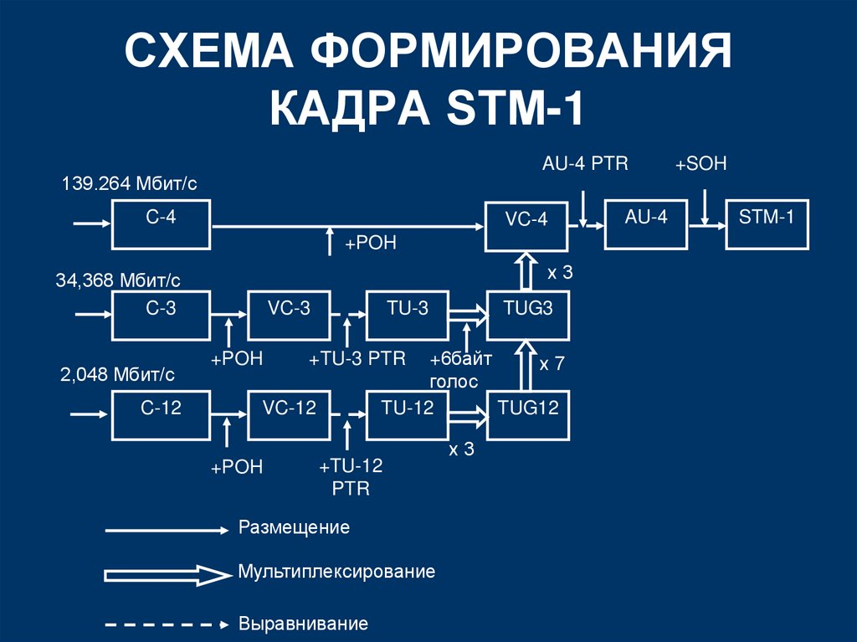
Образование STM – 1 на базе иерархии PDH

Slide 27
Структура синхронного транспортного модуля STM – 1 (1)
Модуль STM – 1 можно загрузить транспортными потоками Е1
со скоростью 2,048 Мбит/с, которые формируются аппаратурой ИКМ-30.
1. Для первоначальной «упаковки» используется контейнер С - 12.
Цифровой сигнал размещается на определенных позициях
этого контейнера.
2. Путем добавления маршрутного (трактового)
заголовка POH образуется виртуальный контейнер VC – 12.
Виртуальный контейнер VC - 12 формируются и
расформировываются в точках окончания трактов.
.

Slide 28
Структура синхронного транспортного модуля STM – 1 (2)
3. В модуле STM – 1 можно разместить 63 VC - 12 следующим образом:
- виртуальный контейнер VC - 12снабжают указателем PTR и образуют транспортный блок TU - 12 (Tributary Unit).
- теперь цифровые потоки разных транспортных блоков можно объединять в цифровой поток 155,520 Мбит/с.
- сначала 3 блока TU 12 путем мультиплексирования объединяют в группу транспортных блоков TUG - 2.
- затем 7 групп TUG - 2 мультиплексируют в группы транспортных блоков TUG – 3.
- затем 3 группы TUG – 3 объединяют вместе и помещают в виртуальный контейнер VC – 4, далее AU - 4 и получился модуль STM – 1 .

Slide 29
Образование STM – 1 на базе иерархии PDH

Slide 30
Общая схема мультиплексирования G.707

Slide 31
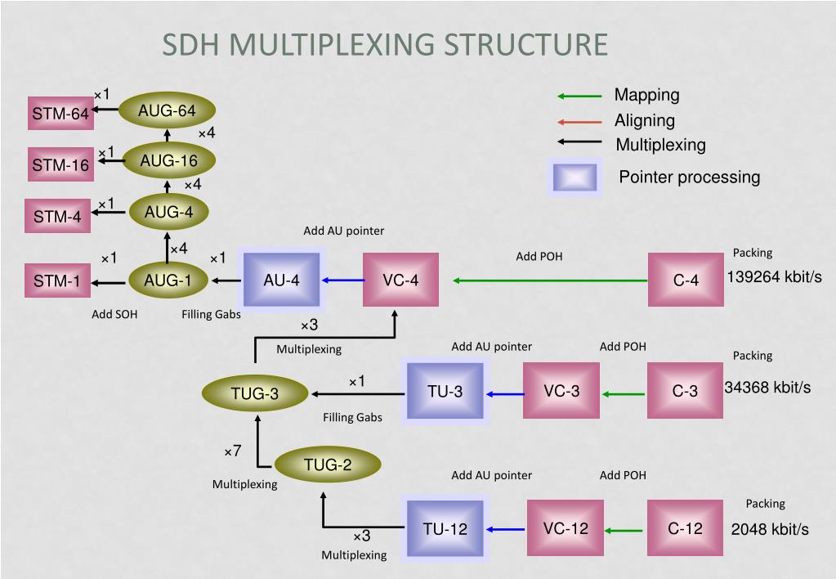
Ввод потоков Е1,Е3, Е4 в модуль STM – 1

Slide 32
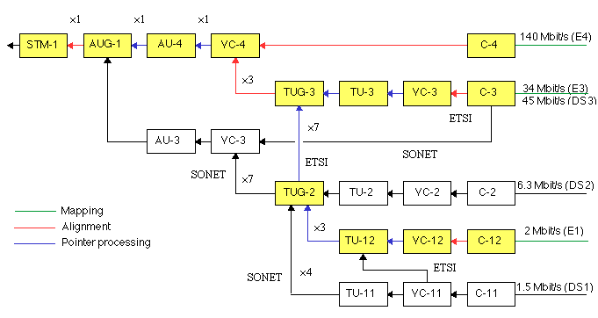
Ввод потоков Е1,Е3, Е4 в модуль STM –1

Slide 33
2. Синхронная цифровая иерархия SDH
Наличие большого числа указателей PTR, которые определяют начало записи полезной нагрузки, позволяют четко определить местонахождение в модуле STM – 1 любого цифрового потока Е1,Е3,Е4.
Важной особенностью аппаратуры SDH:
- возможность обеспечения наблюдения и управления всей сетью в целом,
- дистанционные переключения в мультиплексорах по требованию клиентов,
- осуществлять контроль и диагностику ,
- своевременно обнаруживать и устранять неисправности,
- эффективно эксплуатировать сети ,
- сохранять высокое качество предоставляемых услуг.

Slide 34
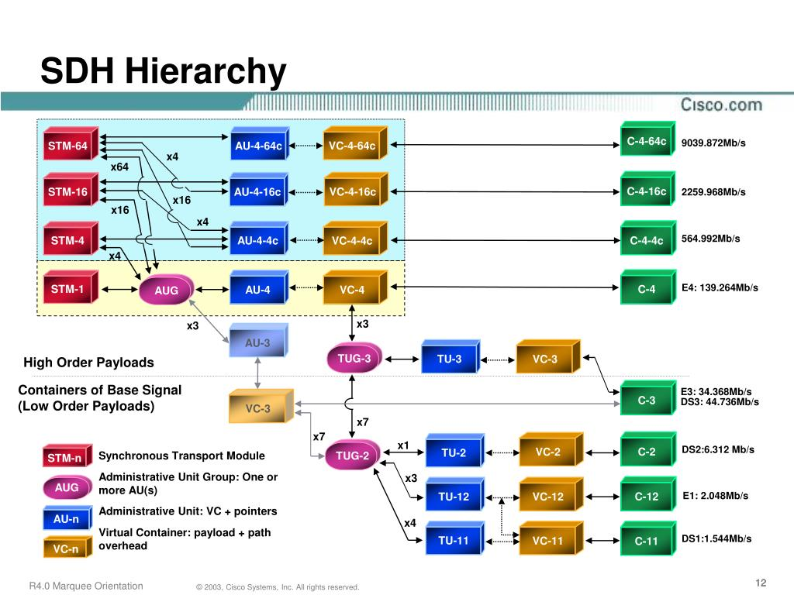

Slide 35
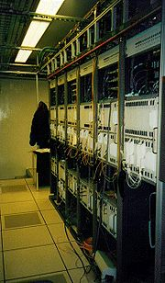
2. Синхронная цифровая иерархия SDH
SDH разработана для создания надежных транспортных сетей, позволяющих гибко формировать цифровые каналы широкого диапазона скоростей — от единиц мегабит до десятков гигабит в секунду.
Основная область применения технологии SDH -
первичные (транспортные) сети операторов связи.

Slide 36
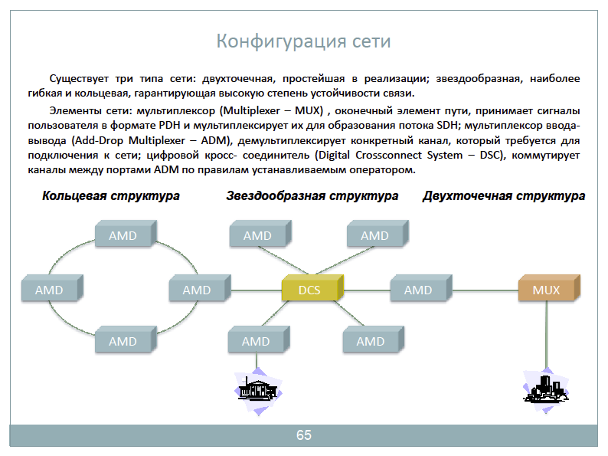

Slide 37
Топология сетей SDH
1. Топология «точка-точка»
Это простейшая топология, включающая два терминальных мультиплексора, соединенных оптической линией связи с или без регенератора.
Каждый из мультиплексоров действует как концентратор
трибутарных потоков Е1, Е3 и др.
Эта топология широко используется при передаче больших потоков данных по высокоскоростным магистральным каналам.
Она может быть реализована, как по схеме без резервирования канала, так и по схеме со 100% резервированием
типа 1+1, использующей основной и резервный агрегатные каналы.
2.Топология «последовательная линейная цепь»
Эта топология используется тогда, когда существует необходимость ответвлений в ряде точек линии, где могут вводится и выводится каналы доступа. Реализуется она путем включения вдоль линии связи мультиплексоров ввода/вывода.

Slide 38
Топология сетей SDH
Топология «звезда»
В этой топологии один из узлов сети (кросс-коннектор) играет роль концентратора (или хаба), распределяя часть трафика по другим удаленным узлам, а оставшуюся часть на терминалы пользователей.
Топология «кольцо»
Эта топология наиболее широко используется при построении SDH сетей первых двух уровней иерархии
(STM-1 и STM-4).
Строительными блоками этой архитектуры являются мультиплексоры ввода/вывода, которые соединяются в кольцо с однонаправленной либо двунаправленной передачей трафика.
Широкое использование кольцевой топологии обусловлено тем, что построенные на ее основе сети способны самовосстанавливаться после некоторых достаточно характерных типов отказов.

Slide 39
Механизмы самовосстановления и схемы резервирования(1)
Линейная защита.
Простейшая форма реализации этой защиты — защита 1+1, используемая в соединениях точка-точка, где на каждую рабочую линию отводится одна резервная.
При обнаружении потери сигнала на рабочей линии, оборудование на обоих концах автоматически переключается на резервную.
Более экономичный вариант — защита 1+ N, используемый, в основном, на магистральных участках большой протяженности.
В этом случае на несколько рабочих линий отводится одна резервная.
Резервная линия может быть использована для передачи низкоприоритетного трафика, который просто прерывается, если необходимо подменить вышедшую из строя рабочую линию.
Механизмы защиты 1+1 и 1+N стандартизированы ITU-T в Рекомендации G.783.

Slide 40
Механизмы самовосстановления и схемы резервирования(2)
Кольцевая защита.
Различаются для кольцевых структур:
- с однонаправленными и
- двунаправленными соединениями.
В однонаправленном кольце все данные передаются по одной оптической жиле в одном направлении.
Вторая оптическая жила, с противоположным направлением передачи, рассматривается как резервная.
В случае аварии на одном из сегментов кольца, передача в направлении поврежденного участка автоматически коммутируется на резервное кольцо

Slide 41
Схема самовосстановления однонаправленного кольца

Slide 42
Схема резервирования в двунаправленном кольце
В двунаправленном кольце обе оптические жилы используются для передачи и приема сигналов между элементами сети.
Емкость канала разбивается на несколько двунаправленных рабочих линий.
При разрыве кольца, на концах поврежденного сегмента потоки коммутируются на резервную рабочую линию в обход этого сегмента

Slide 43
Схема резервирования в двунаправленном кольце

Slide 44
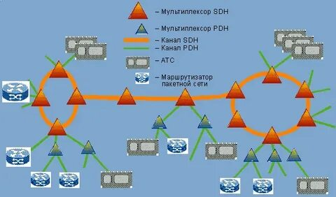

Slide 45
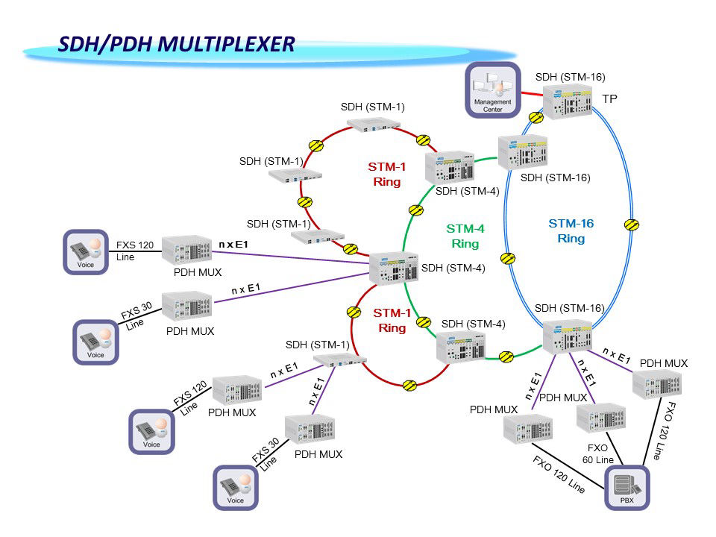

Slide 46
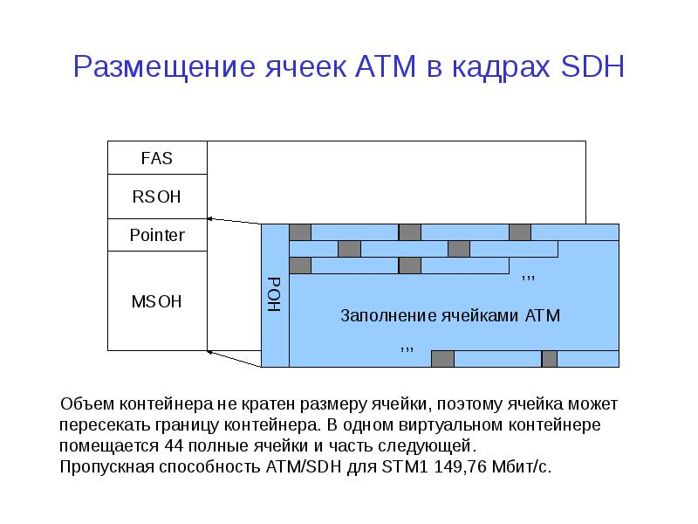

Slide 47
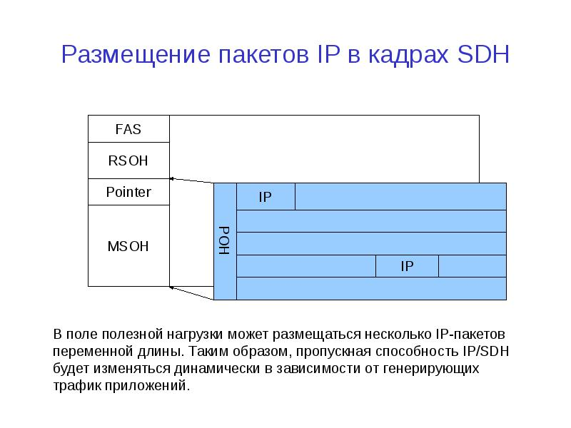

Slide 48
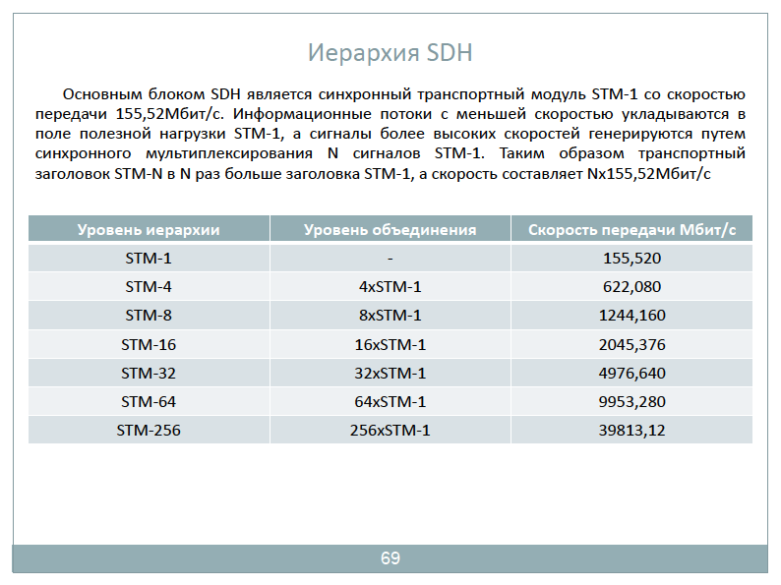

Slide 49
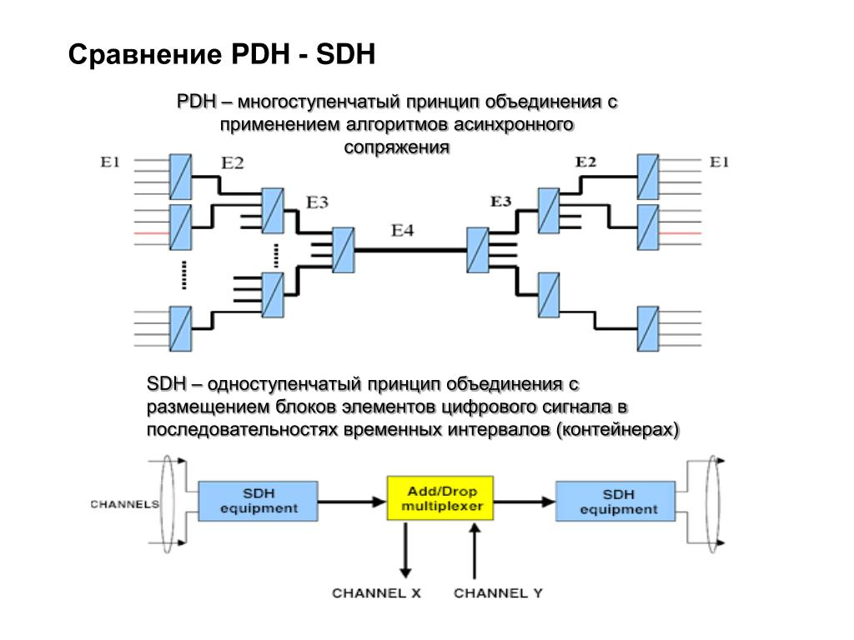

Slide 50
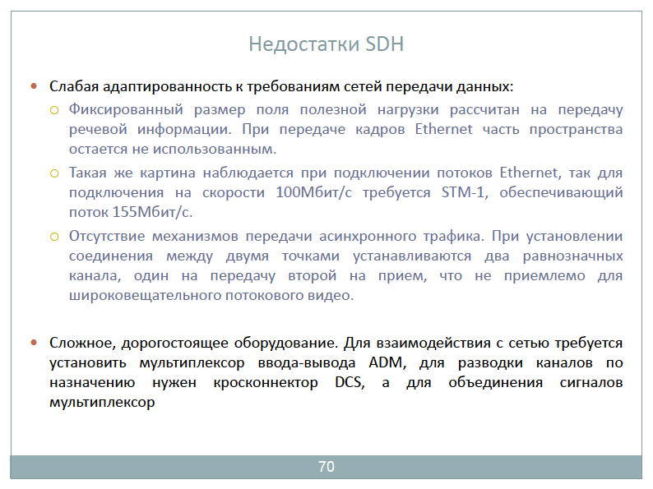

Slide 51
3.Технология WDM. Оптические системы передачи

Slide 52
Оптические системы передачи WDM
Оптические системы передачи можно классифицировать по режиму мультиплексирования сигнала:
- FDМ (Frequency Division Multiplexing)
Частотное мультиплексирование.
- TDМ (Time Division Multiplexing)
Временное мультиплексирование
- WDM (Wavelength Division Multiplexing)
Волновое мультиплексирование
WDM – это вид технологии передачи волоконно - оптической связи.
Исходя из факта, что по волокну можно передавать одновременно несколько несущих с разной длиной волны, эта технология делит, пригодные для передачи по волокну, длины волн на несколько диапазонов.
В каждом диапазоне передаётся оптический сигнал
на заданной длине волны и эти каналы независимы.

Slide 53
3.Технология WDM
Существует два типа систем WDM, обеспечивающих:
- грубое (CWDM) мультиплексирование с большим шагом разноса несущих или
- плотное (DWDM) разделение шкалы длин волн.
Системы CWDM обычно обеспечивают передачу от
8 до 16 длин волн с шагом в 20 нм, от 1310 до 1630 нм.
Системы DWDM работают с количеством длин волн
до 144, обычно с шагом менее 2 нм примерно в том же диапазоне длин волн.
WDM (CWDM или DWDM) обычно используется в одном из двух приложений:

Slide 54
3.Технология WDM
Первое приложение и главное состоит в увеличении объема информации, передаваемого по оптическому волокну.
Большое количество потоков данных передаются по небольшому количеству оптических кабелей.
Это дает возможность значительно увеличить пропускную способность оптического кабеля.
Так, при скорости 10 Гбит/с на канал, общая пропускная способность каждого волокна составит 1,25 Тбит/с.
Во многих случаях проложить новый оптический кабель оказывается слишком дорого или просто невозможно.
Тогда использование технологии WDM становится единственной возможностью для увеличения пропускной способности.

Slide 55
3.Технология WDM
Второе приложение WDM появилось сравнительно недавно, когда все большее число заказчиков стали использовать высокоскоростные каналы связи.
В этом случае оператор связи предоставляет заказчикам, имеющим офисы в разных точках города, длины волн в своем кабеле для организации каналов "точка­-точка".
Например, крупная компания, имеющая два здания в разных концах города, может поставить задачу их объединения.
Для решения этой проблемы оператор может развернуть сеть.
При использовании WDM оператору нет необходимости заботиться о том, какой протокол или технология используется заказчиками, что дает возможность более гибкого предоставления услуг.

Slide 56
3.Разделение по длине волны WDМ (Wavelength DivisionMultiplexing).
Классы WDM
В зависимости от интервала частот между спектральными каналами WDM системы делятся на два основных класса:
- системы редкого (неплотного) спектрального уплотнения
(coarse – WDM (CDMA)) с числом каналов менее 40,
- системы плотного спектрального уплотнения
(dense – WDM (DWDM)) с числом каналов в системе более 80.
1. Системы DWDM соответствуют уровню STM-64 (10 Гбит/с) и
позволяют передавать 8/96 длин волн в диапазоне 1550 нм
с интервалом 50/100 ГГц.
2.Следующее поколение систем DWDM связано с уровнем
STM-256 (40 Гбит/с), позволяет передавать по одному волокну
100/200 длин волн в диапазоне 1550 нм с интервалом между
каналами 25/50 ГГц.
В дальнейшем предполагается, что число каналов в системах CWDM будет более 40, а в системах DWDM – более 200.

Slide 57
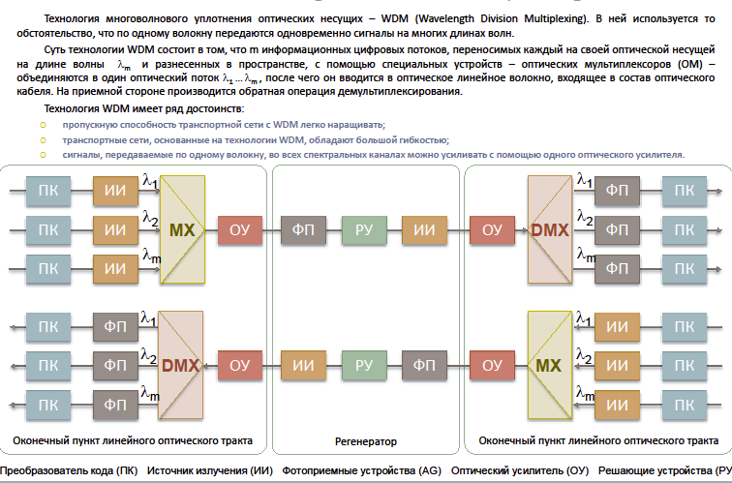
Оптические системы передачи WDM

Slide 58
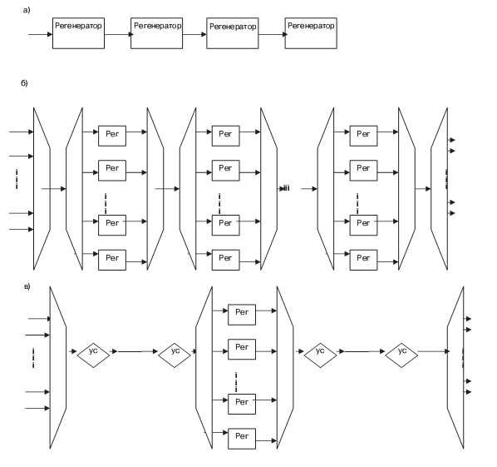
3.Оптические системы передачи WDM с линейной регенерацией
При передаче одиночного оптического сигнала каждый регенератор:
- преобразует оптический сигнал в электрический,
- корректирует временные параметры,
- выделяет передаваемую информацию и в результате
- управляет лазерным передатчиком для регенерации сигнала и последовательного ввода информации в оптический кабель для передачи ее по следующему участку.

Slide 59
3.Технология WDM
Устройства для организации WDM пассивны, т.е. не требуют электропитания.
Однако многие из них требуют постоянной температуры.
Для этого устанавливаются устройства регулировки температуры, а им необходимо удаленное электропитание. Тогда используется смешанный кабель, который наряду с оптическими волокнами содержит медные жилы.
Для обеспечения норм по затуханию при передаче информации по оптическим кабелям применяются регенераторы и усилители сигналов.

Slide 60
Пример построения SDH с использованием технологии WDM

Slide 61
Пример построения SDH(1/6)
Телекоммуникационная сеть SDH в городе строилась поэтапно.
В начале было построено волоконно-оптическое кольцо на базе 16-ти волоконного оптического кабеля и транспортных единиц STM-1, которое объединило 5 АТС.
В качестве узлового оборудования были использованы мультиплексоры ввода-вывода (МВВ).
К этому кольцу были подключены цифровые АТС, выносные концентраторы (ВК) и узлы наложенной сети передачи данных (СПД).
Основной нагрузкой этой сети был телефонный трафик между АТС.
В последствии с развитием систем сотовой связи нагрузка на сеть увеличилась за счет трафика мобильной связи систем NMT-450 и GSM.
В связи с этим происходило модернизация сети путем введения на кольце модулей STM-4, STM-16, строительства дополнительного кольца, примыкающего к первому, новых цифровых АТС и выносных концентраторов, которые на рисунке не показаны.

Slide 62
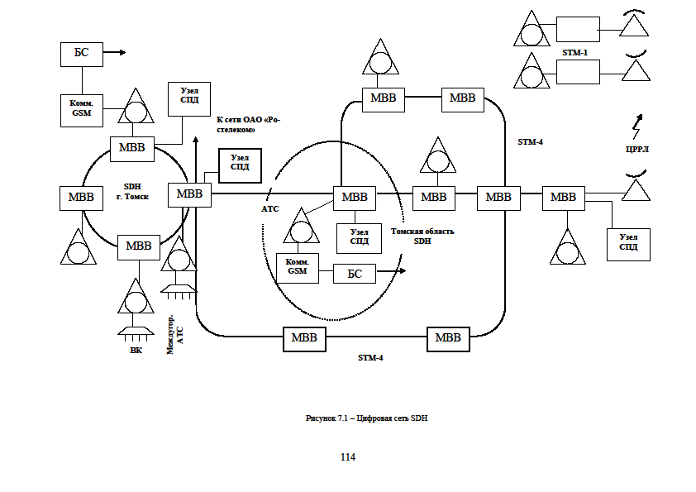
ТК сеть SDH (2/6)

Slide 63
Пример построения SDH(3/6)
Областной сегмент сети был выполнен на основе ВОЛС и цифровых радиорелейных линий (ЦРРЛ) в виде магистрали, последовательно соединяющей МВВ, находящиеся в районных центрах и крупных населенных пунктах.
Основные потребители трафика те же самые, что и в городе (АТС, узлы СПД, узлы сотовой связи).
Эта магистраль для обслуживания других районов и с целью резервирования будет охвачена двумя полукольцами.
Пропускная способность всех волоконно-оптических компонентов реализуется с большим запасом,
поэтому при планировании и проектировании сети основной задачей было рациональное распределение цифровых потоков с помощью МВВ и применение технологии WDM.

Slide 64
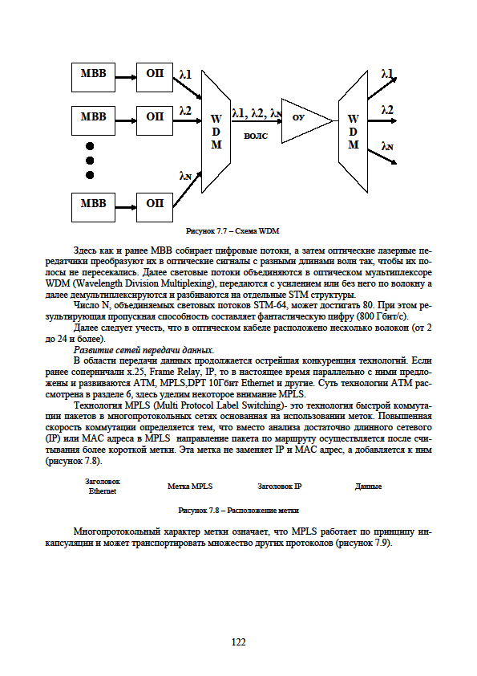
Применение В-О технологий WDM с SDH(4/6)
1.Здесь как и ранее МВВ собирает цифровые потоки, а затем оптические лазерные
передатчики (ОП) преобразуют их в оптические сигналы с разными длинами волн так, чтобы их полосы не пересекались.
2.Далее световые потоки объединяются в оптическом мультиплексоре WDM,
передаются с усилением или без него по волокну, а далее
3. Демультиплексируются и разбиваются на отдельные STM - структуры.
Число N, объединяемых световых потоков STM-64, может достигать 80.
4. При этом результирующая пропускная способность составляет фантастическую
цифру - 800 Гбит/с.
Далее следует учесть, что в оптическом кабеле расположено несколько волокон
(от 2 до 24 и более).

Slide 65
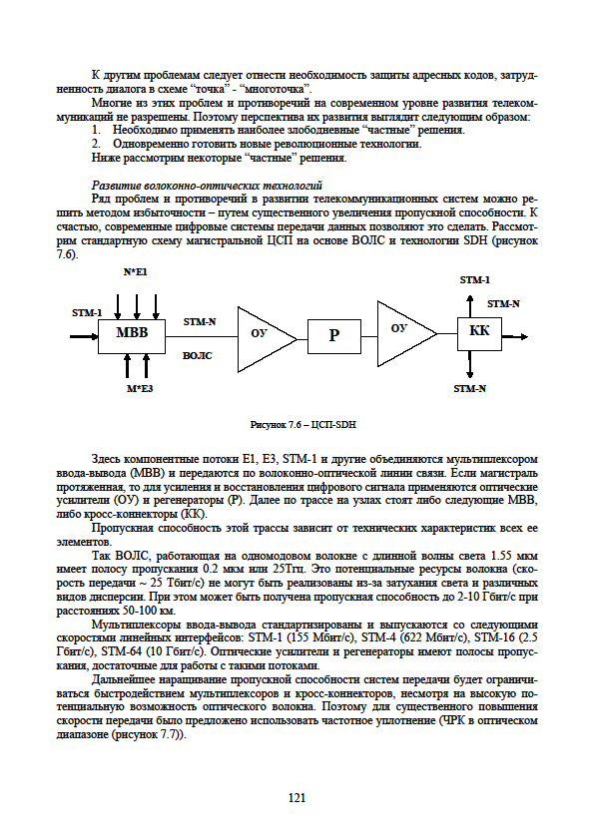
Применение В-О технологий WDM с SDH (5/6)
Ряд проблем в развитии телекоммуникационных систем можно решить методом избыточности – путем существенного увеличения пропускной способности.
Рассмотрим стандартную схему магистральной ЦСП на основе ВОЛС и технологии SDH, представленную на рисунке.
1. Здесь компонентные потоки E1, E3, STM-1 и другие объединяются мультиплексором ввода-вывода (МВВ) и передаются по волоконно-оптической линии связи.
2. Если магистраль протяженная, то для усиления и восстановления цифрового сигнала применяются оптические усилители (ОУ) и
регенераторы (Р).
3. Далее по трассе на узлах стоят либо следующие МВВ, либо
кросс - коннекторы (КК).
Пропускная способность этой трассы зависит от технических характеристик всех ее элементов.

Slide 66
Применение В-О технологий WDM с SDH (6/6)
Так ВОЛС, работающая на одномодовом волокне с длинной
волны света 1.55 мкм имеет полосу пропускания 0.2 мкм или 25Тгц.
Это потенциальные ресурсы волокна (скорость передачи ~ 25 Тбит/с) не могут быть реализованы из-за затухания света и различных видов дисперсии.
При этом может быть получена пропускная способность
до 2-10 Гбит/c при расстояниях 50-100 км.
Мультиплексоры ввода-вывода (МВВ) стандартизированы и выпускаются со следующими скоростями линейных интерфейсов:
- STM-1 (155 Мбит/c),
- STM-4 (622 Мбит/c),
- STM-16 (2.5 Гбит/c),
- STM-64 (10 Гбит/c).
Оптические усилители (ОУ) и регенераторы (Р) имеют полосы пропускания, достаточные для работы с такими потоками.
Дальнейшее наращивание пропускной способности систем передачи будет ограничиваться быстродействием мультиплексоров и кросс – коннекторов , несмотря на высокую потенциальную возможность оптического волокна.
Поэтому для существенного повышения скорости передачи было предложено использовать частотное уплотнение (ЧРК в оптическом диапазоне).

